Slide 1
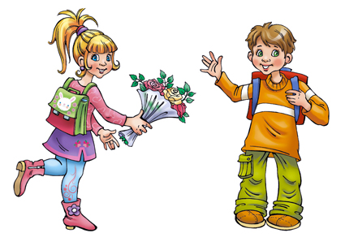
Слова,
которые творят чудеса

Slide 2
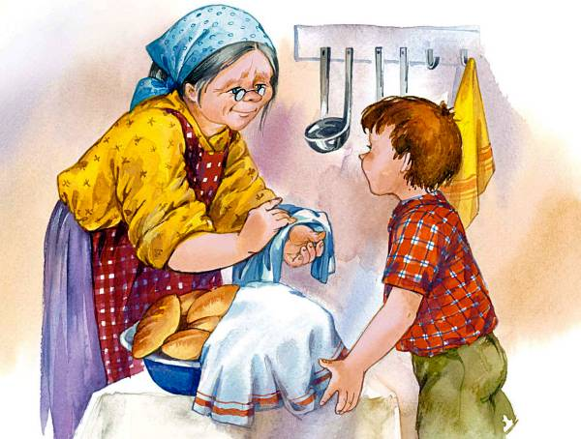
Есть слова, без которых в нашей жизни мы не можем обойтись.
Эти слова по-настоящему способны творить чудеса.

Slide 3
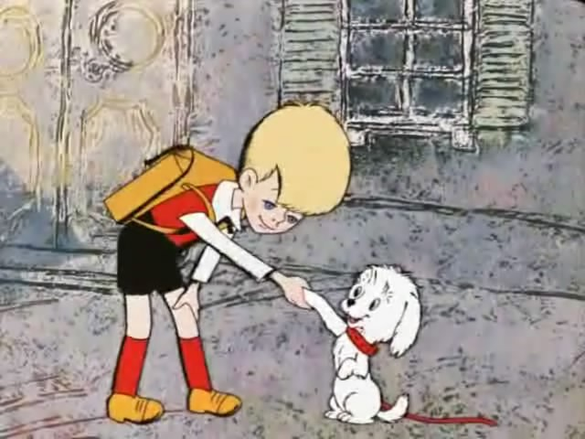
ЗДРАВСТВУЙТЕ

Slide 4
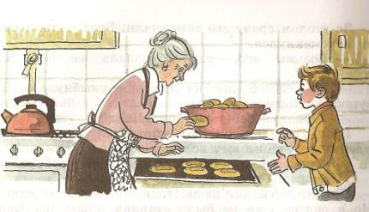
Мальчик, вежливый и развитый, Говорит при встрече: Здравствуйте

Slide 5
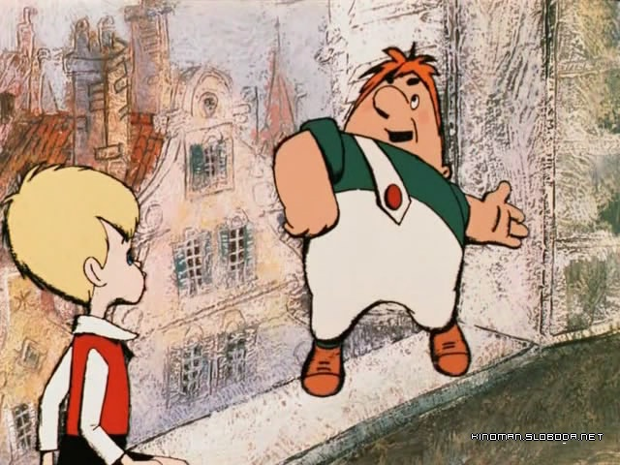
ПРИВЕТ

Slide 6
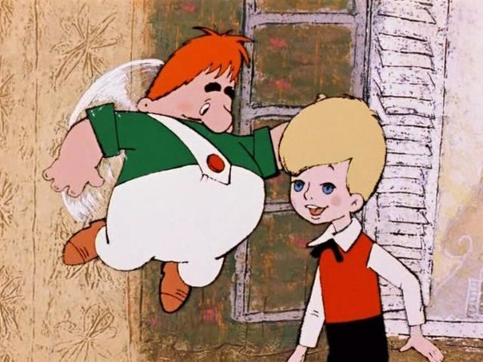
ДОБРОЕ УТРО

Slide 7
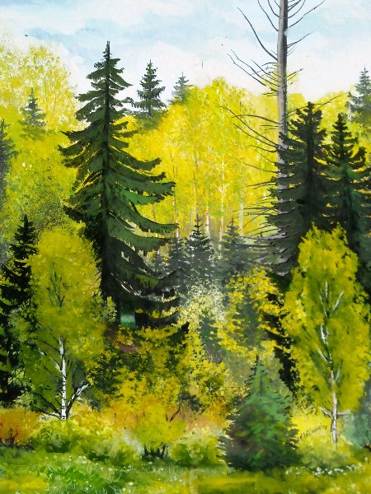
С добрым утром, лес зеленый!
С добрым утром, липы, клены,
С добрым утром, облака
И широкая река,
С добрым утром – золотистым,
Ясным солнечным, росистым!

Slide 8
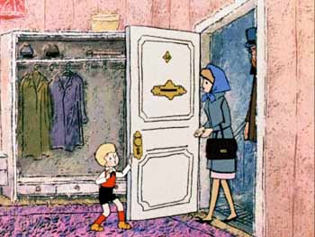
ДОБРЫЙ ДЕНЬ

Slide 9
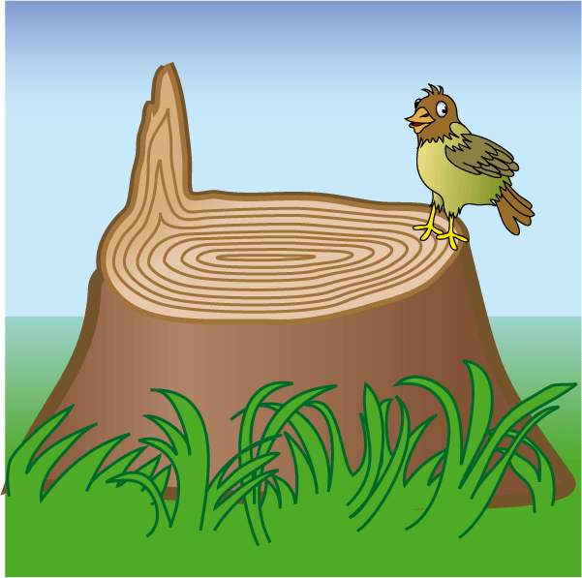
Зазеленеет старый пень, Когда услышит: «Добрый день»

Slide 10
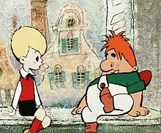
ДОБРЫЙ ВЕЧЕР

Slide 11
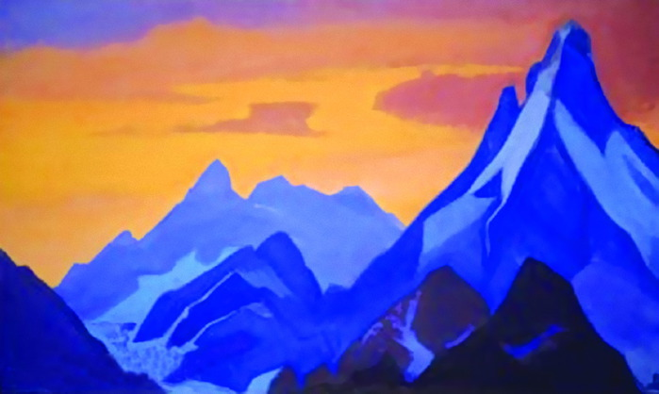
Если солнышко садится
По деревьям золотится
Говорим тогда при встрече
Всем знакомым: «Добрый вечер!»

Slide 12
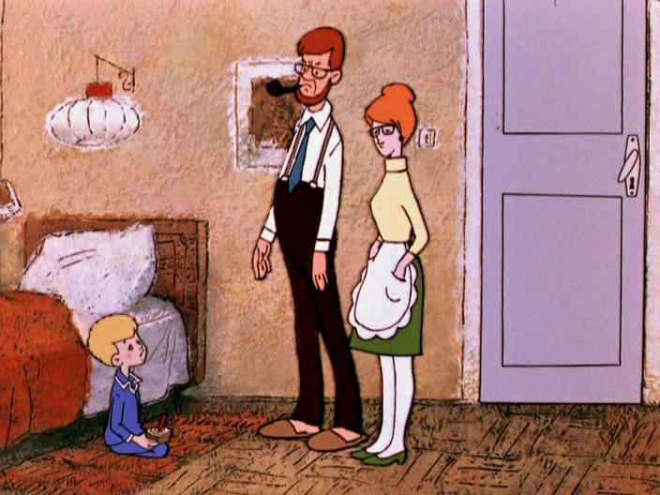
СПОКОЙНОЙ НОЧИ

Slide 13
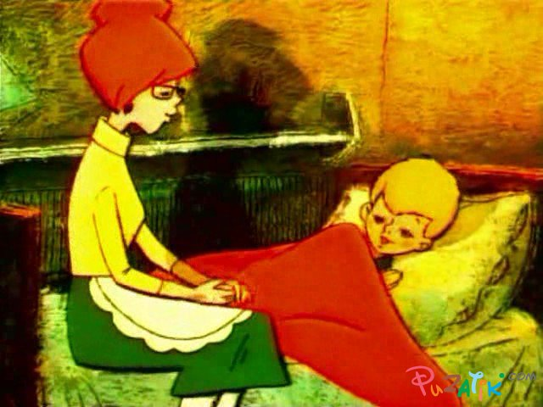
ПРИЯТНЫХ СНОВ

Slide 14
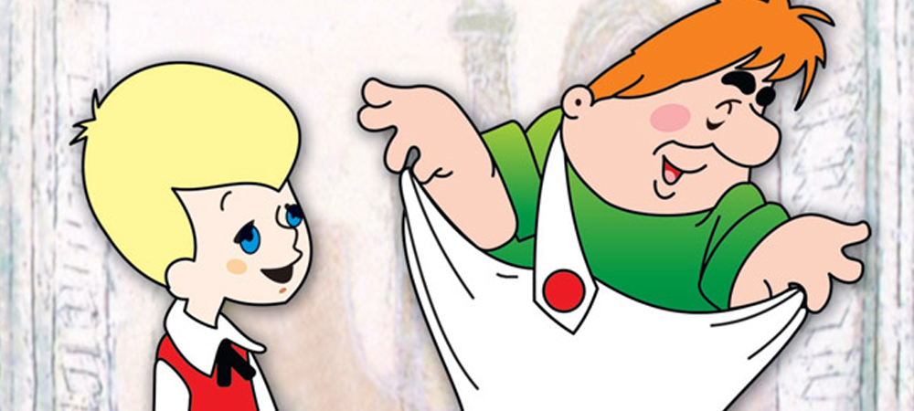
СПАСИБО

Slide 15
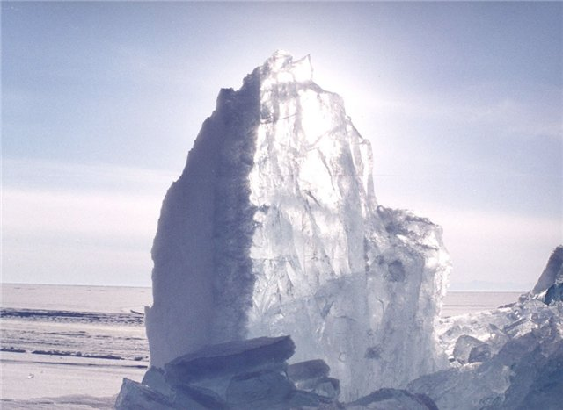
Растает даже ледяная глыба От слова теплого "Спасибо"

Slide 16
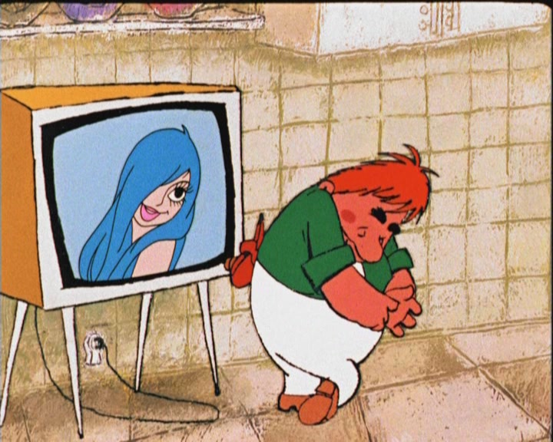
БЛАГОДАРЮ ВАС

Slide 17
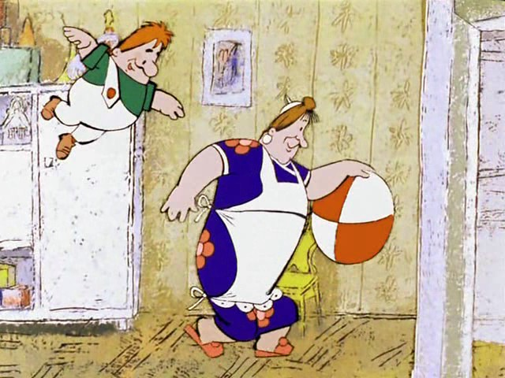
ДАЙ ПОЖАЛУЙСТА

Slide 18
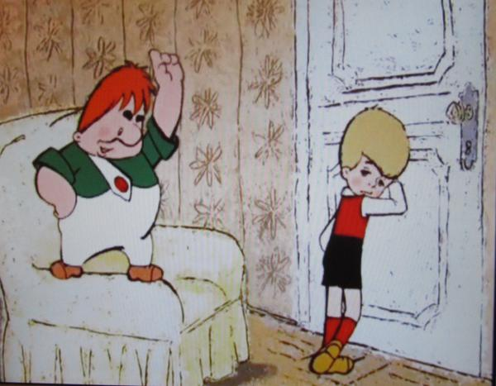
ИЗВИНИ

Slide 19
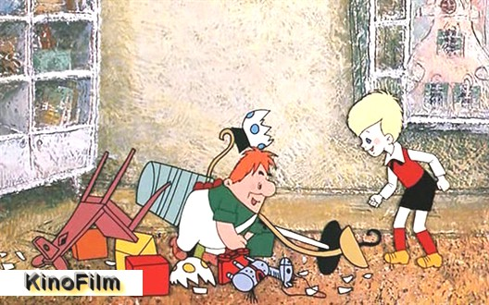
Когда нас бронят за шалости, Говорим: Прости, пожалуйста

Slide 20
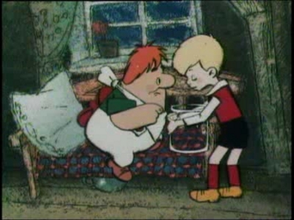
БУДЬТЕ ДОБРЫ

Slide 21
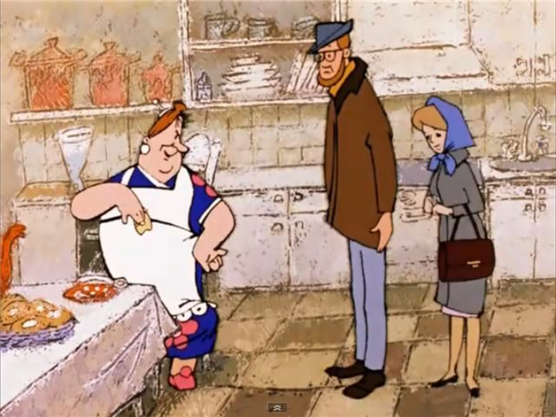
ПРИЯТНОГО АППЕТИТА

Slide 22
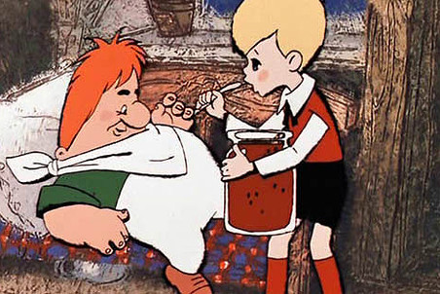
БУДЬ ЗДОРОВ

Slide 23
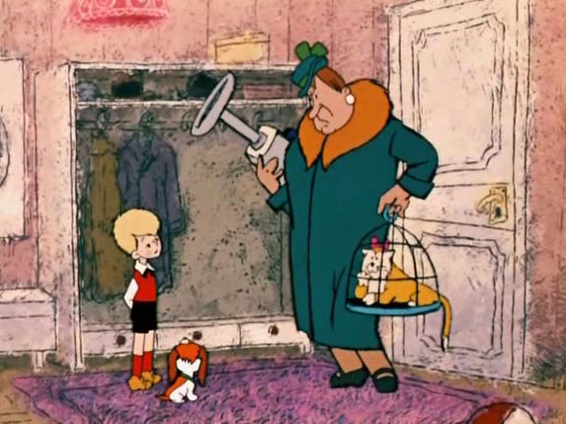
ДОБРО ПОЖАЛОВАТЬ

Slide 24
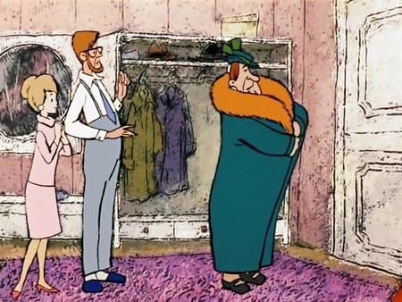
ДО СВИДАНИЯ

Slide 25
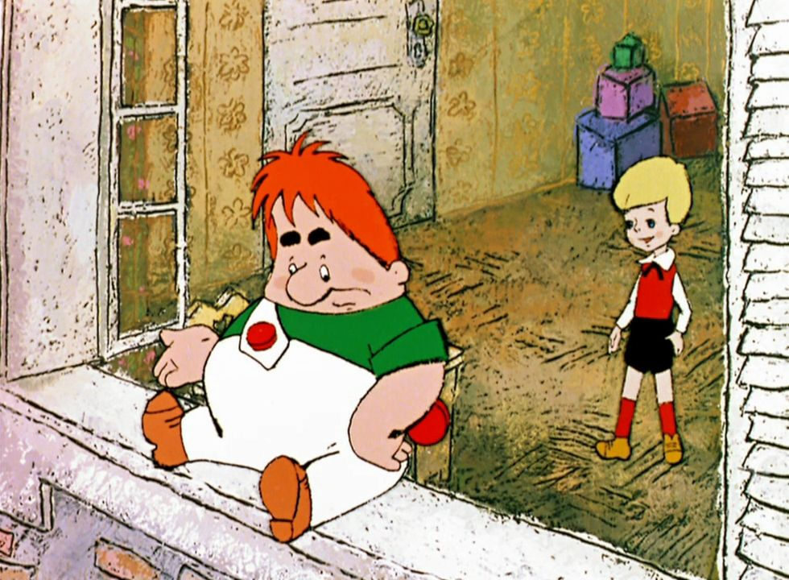
ПОКА

Slide 26
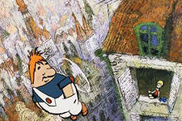
СЧАСТЛИВОГО ПУТИ

Slide 27
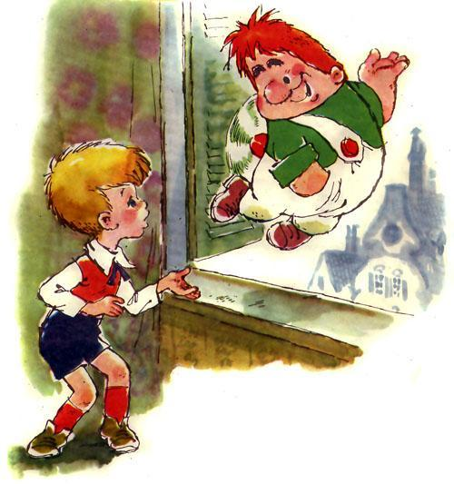
ВСЕГО ХОРОШЕГО

Slide 28
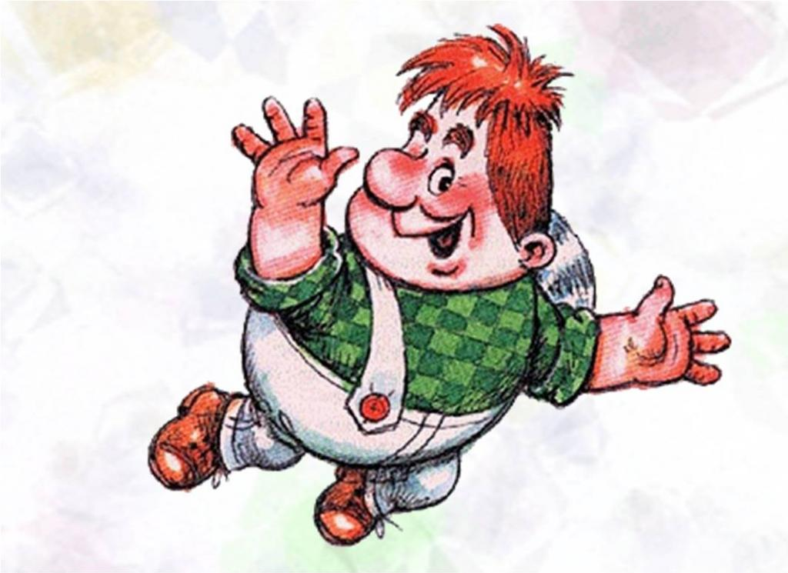
ДО ВСТРЕЧИ

